Slide 1
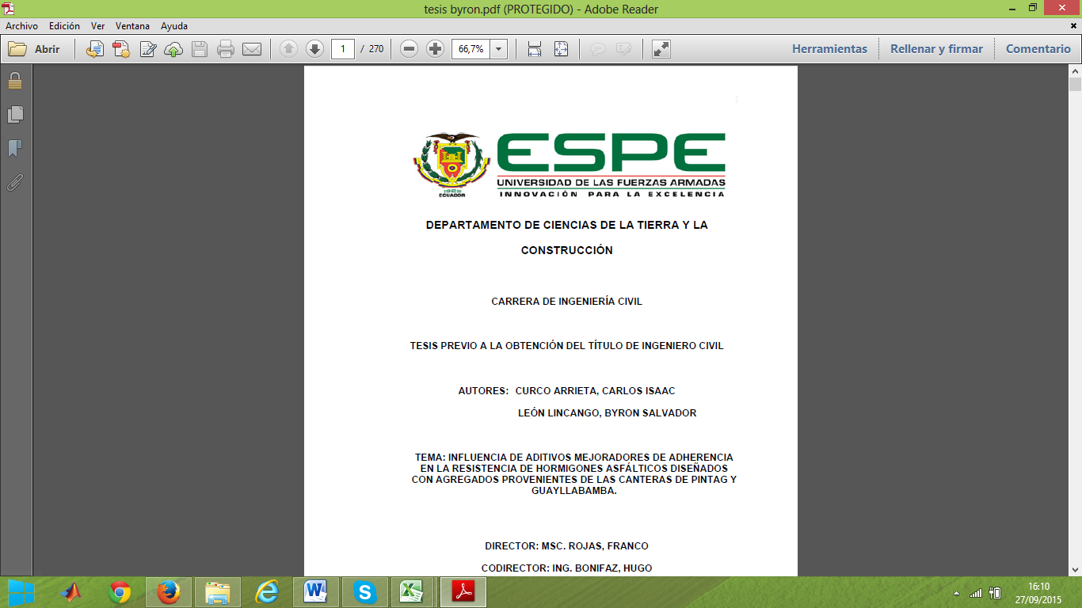

DEPARTAMENTO DE CIENCIAS DE TIERRA Y LA CONSTRUCCIÓN
CARRERA DE INGENIERÍA CIVIL
TRABAJO DE TITULACIÓN, PREVIO A LA OBTENCIÓN DEL TÍTULO DE INGENIERO CIVIL.
DIRECTOR: ING. ROBALINO BEDÓN IVETH CAROLINA
ENERO 2016

Slide 2
TEMA: ANALISIS RETROSPECTIVO DE PARAMETROS DE FISCALIZACIÓN EN PAVIMENTO FLEXIBLE Y ARTICULADO PARA DOS VÍAS DEL CANTÓN RUMIÑAHUI.
Lenin Arcos R

Slide 3
    Objetivo General
    Analizar de manera retrospectiva los principales parámetros de Fiscalización para pavimentos Flexibles y Articulados de dos Vías del Cantón Rumiñahui.
    Objetivos Específicos del Proyecto.
    Identificar los tipos de fallas superficiales en carpeta de rodadura, para pavimento Flexible y Articulado de acuerdo Distress Identification Manual del US.Departament of Transportation.
    Realizar un estudio estadístico de campo para identificar el estado funcional y estructural en pavimento flexible y articulado.
    Realizar un análisis de las fallas encontradas, identificando causas estructurales y funcionales de acuerdo a la Metodología VIZIR y PCI para pavimento Flexible.
    Realizar una comparación entre los parámetros técnicos de diseño y construcción de la Av. General Rumiñahui para las condiciones actuales de uso de la misma.
    Identificar las principales causas de falla en pavimento flexible y articulado atribuidas con el proceso de fiscalización vial.

Slide 4
Descripción del área de estudio
Principales Vías Pavimento Flexible Cantón Rumiñahui.
NOMBRE VÍA | LONGITUD m | TRAMO
General Rumiñahui | 5365,25 | Colegio Farina - Redondel Colibrí
General Pintag | 1854,00 | Redondel Colibrí - Intersección Rio Pita
General Rumiñahui | 3888,00 | Redondel Colibrí – Danec
Paseo Escénico | 900,00 | Puente Virgen - Redondel ESPE
Paseo Escénico | 1274,00 | Redondel ESPE- Redondel C.C. San Luis
Abdón Calderón | 1205,00 | Redondel Choclo- Santa María
Luis Cordero | 1612,13 | Redondel Choclo – C.C. River Mall
General Enríquez | 5372,28 | Danec - Plaza Del Valle Desvió
San Luis | 1264,00 | Gus- C.C. San Luis
Juan Salinas | 985,00 | Choclo - Redondel Selva Alegre
Shirys | 1927,34 | Choclo – Danec
Total | 24747.00m ~ 24.75 km
Fuente: Planos de la Red Vial Cantón Rumiñahui para el año 2006

Slide 5
Principales Vías Pavimento Articulado Cantón Rumiñahui
NOMBRE VIA | LONGITUD m | TRAMO
Juan De Salinas | 4049,83 | Redondel Selva Alegre - San Fernando
Mariana De Jesús | 5120,00 | Fajardo Intercambiador Conocoto
Atahualpa | 5217,82 | Monumento Rumiñahui – Jatumpungo
Inés Gangotena | 4191,23 | Vía Tambillo - Barrio Salgado
El Inca | 1760,86 | Fajardo - Jefatura de Transito
Calderón | 1309,00 | Redondel C.C. Santa María - Hasta Av. Mariana De Jesús
Atuntaqui | 1338,53 | Aneta - Desvió ESPE
Mercado | 637,00 | Desvió Calle Atuntaqui- Desvió ESPE
Total | 23624,27m ~ 23.63 km
Fuente: Planos de la Red Vial Cantón Rumiñahui para el año 2006.

Slide 6
Selección longitud de estudio
Tipo de Vía. | PQ | N km | e % | K | n km
Pavimento Flexible | 0,09 | 24,74 | 0,3 | 1,65 | 2,55
Pavimento Articulado | 0,09 | 23,62 | 0,3 | 1,65 | 2.54
Tabla 8. Longitud de Estudio
PQ=Varianza Poblacional 90% individuos con características de investigación y 10% sin características de investigación; N=longitud Total ; e=Error muestral.
K=Coeficiente de correlación; n=Muestra.
Error muestral = 30% no existe sectores homogéneos en la vía. ( Ayala, 2006)
Nivel de confianza = 90% ---- K=1,65

Slide 7
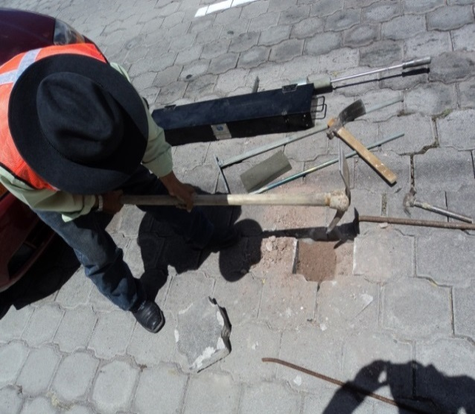
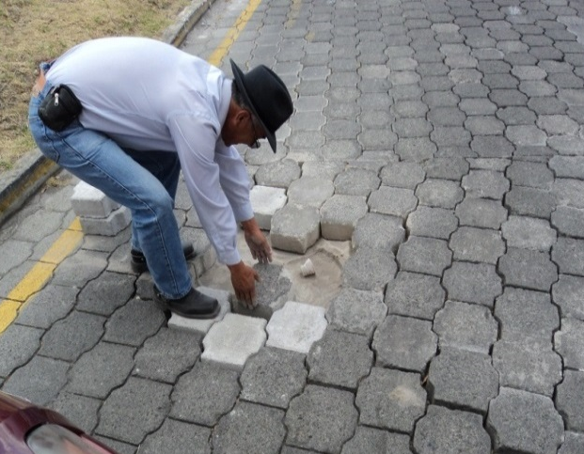

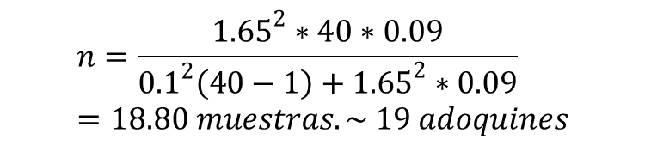
Muestreo estadístico para pavimento articulado.
$n=\frac{k^{2}∗N∗pq}{e^{2}\left(N−1\right)+k^{2}pq}$
En donde:
n= Número de muestras.
N=Tamaño de la Población ~ longitud km/100
Pq=Porción de individuos con características similares de estudio.
K= Constante de acuerdo al nivel de confianza.
Extracción de muestras de Adoquín.
$$n=\frac{{1.65}^{2}∗40∗0.09}{{0.1}^{2}\left(40−1\right)+{1.65}^{2}∗0.09}=18.80 muestras. \sim 19 adoquines$$
Reposición de Adoquines.

Slide 8
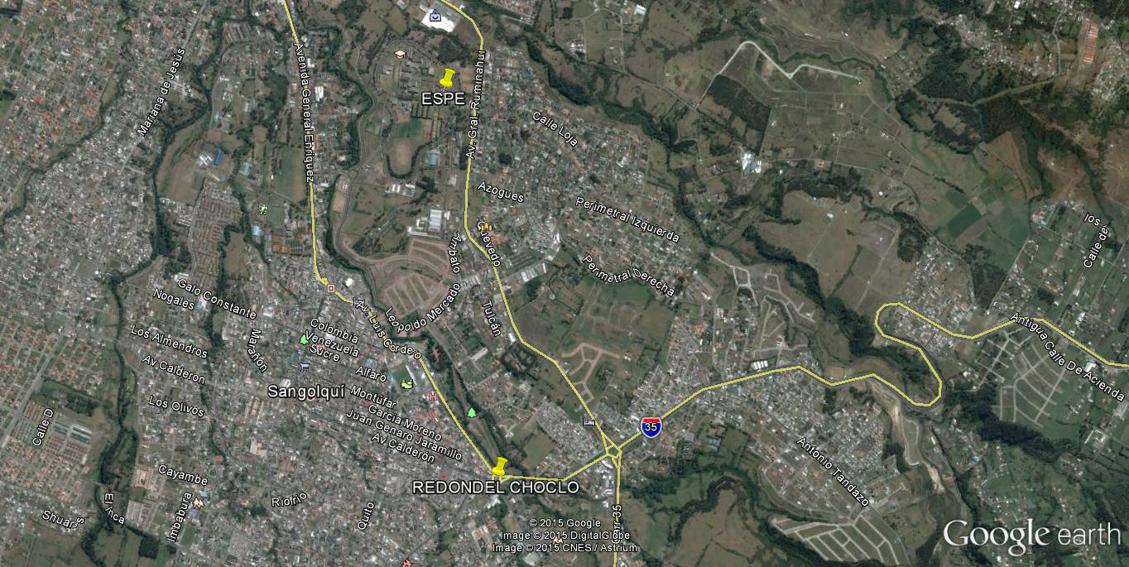
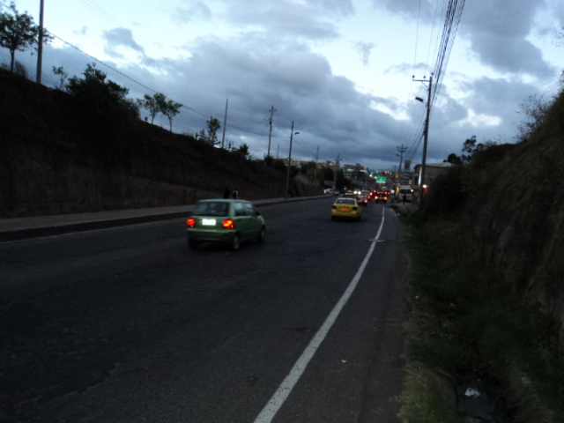
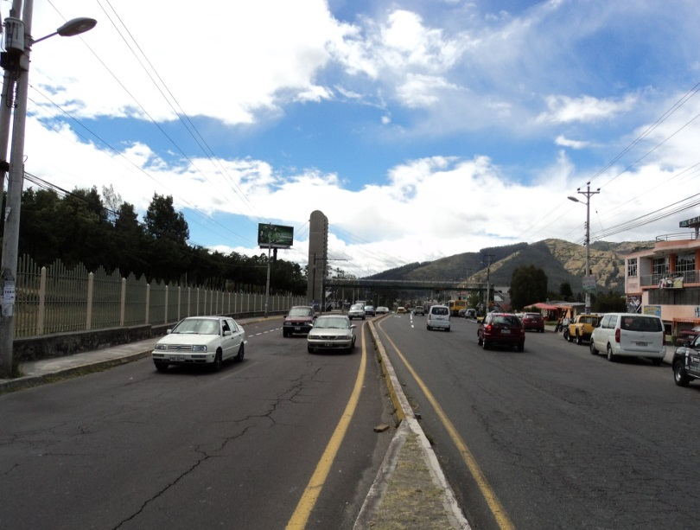
Descripción Avenida General Rumiñahui
Longitud: 2970m
Dos carriles de 3,65m
Vial arterial ( Jácome , 2014)
Universidad de las fuerzas Amadas-ESPE
(N: 9965134,E: 784714)
Redondel Choclo
(N: 9963062, E: 785330).
Fecha de finalización construcción: 2007

Slide 9
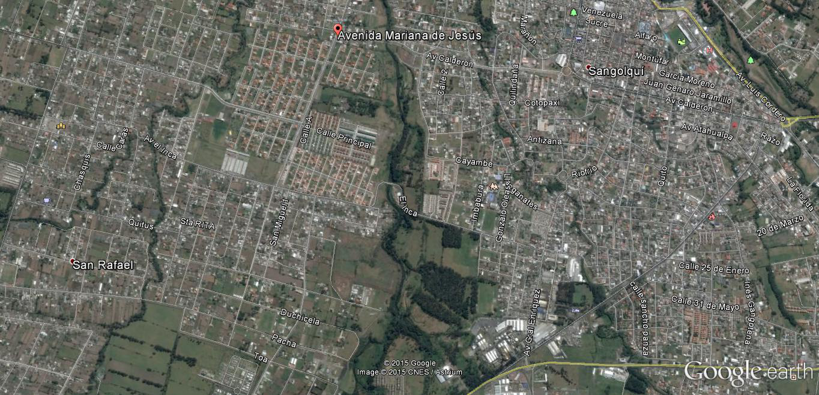
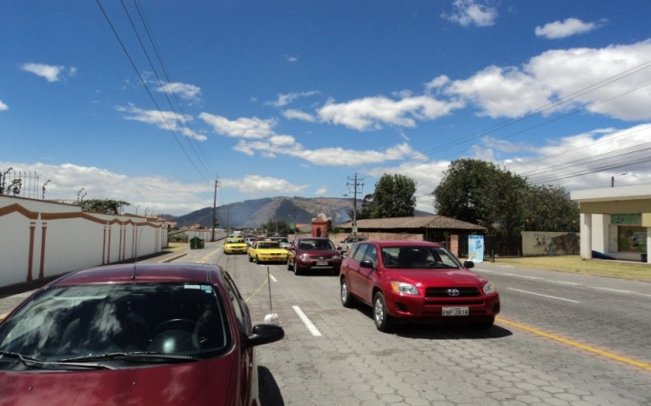
Descripción Avenida Mariana de Jesús
Longitud : 2000 m
Cuatro carriles de circulación de 3,70m
Realizar control de calidad de adoquines
Tipo de vía: Vía expresa (Jácome 2014).
Agustín miranda de coordenada
(N: 9963832.05m E: 782450.52m)
Avenida Toa de coordenada
(N: 9962132.45m E: 781647.79m)
Finalizo su construcción abril 2013

Slide 10
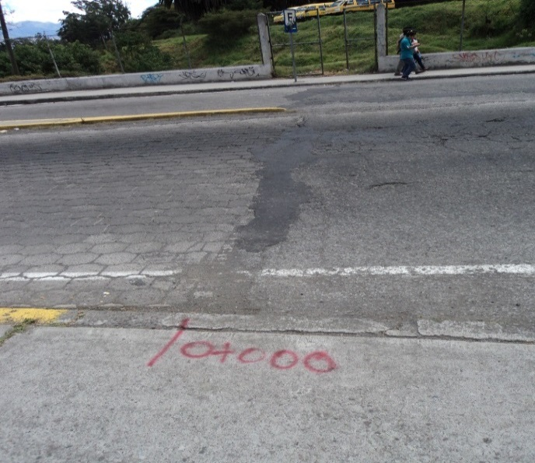
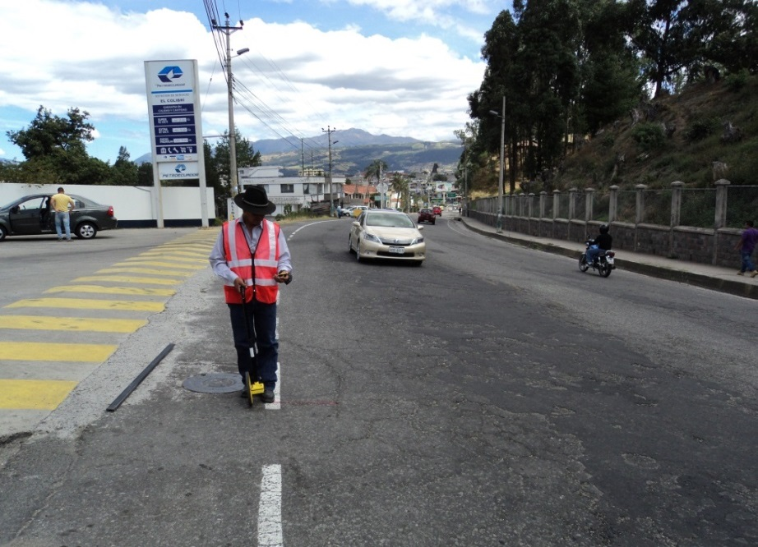
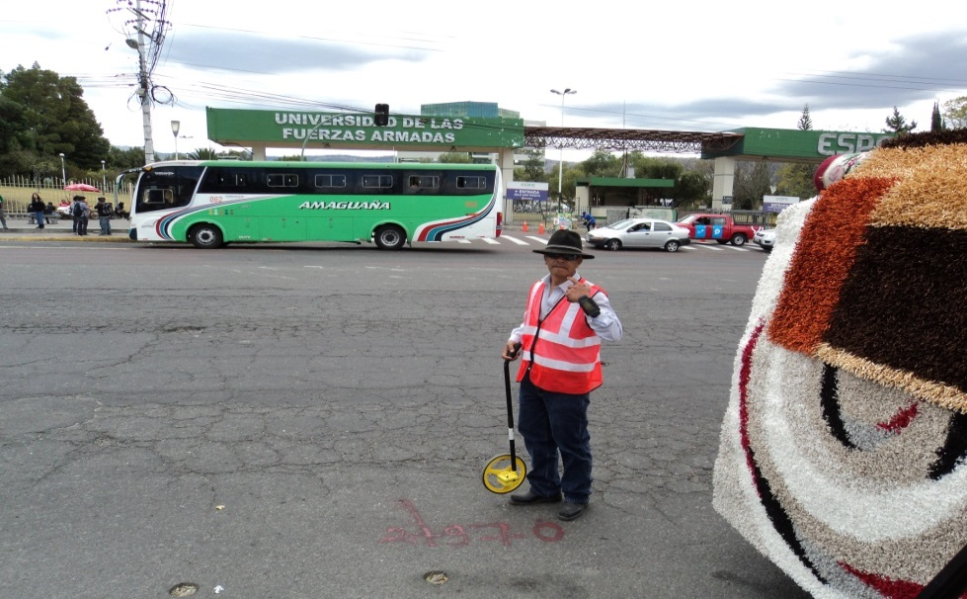
Auscultación Superficial, metodología PAVER
Muestras de inspección cada 50m en la totalidad en la vía (Carrión, 2007).
Unidad muestral de 180 m²
Valoración 120 unidades.
Redondel choclo
Redondel Colibrí

Slide 11
Resultados PCI para los 4 carriles
 | FALLA | UNIDAD | AREA | %AREA TOTAL
1 | Piel de cocodrilo | m² | 2868,05 | 18,43
2 | Exudación | m² | 34,70 | 0,22
3 | Agrietamiento en bloque | m² | 6186,05 | 39,76
4 | Abultamiento y hundimiento | m | 10,74 | 0,07
7 | Grieta de borde | m | 418,49 | 2,69
9 | Desnivel de carril / berma | m | 446,20 | 2,87
10 | Grieta longitudinales y transversal | m | 2346,26 | 15,08
11 | Parcheo de corte | m² | 2183,16 | 14,03
12 | Pulimento de agregado | m² | 334,40 | 2,15
13 | Huecos | unidad | 120,00 | 0,77
15 | Surco de Huella | m² | 467,40 | 3,00
17 | Grieta Parabólica | m² | 138,50 | 0,89
19 | Intemperismo | m² | 6,00 | 0,04
 |  |  | 15559,94 | 100%
ESTADO | UNIDADES DE MUESTRA | LONGITUD | %
EXCELENTE | 1 | 50 m | 0,83
MUY BUENA | 13 | 650 m | 10,83
BUENA | 32 | 1600 m | 26,67
REGULAR | 23 | 1150 m | 19,17
MALA | 24 | 1200 m | 20,00
MUY MALA | 19 | 950 m | 15,83
DETERIORADA | 8 | 400 m | 6,67
TOTAL | 120 | 6000 m | 100

Slide 12
PCI por cada sentido de Circulación
ESTADO | UNIDADES DE MUESTRA | LONGITUD | %
BUENA | 11 | 550 m | 18,33
MALA | 15 | 750 m | 25,00
REGULAR | 10 | 500 m | 16,67
MUY MALA | 10 | 500 m | 16,67
DETERIORADA | 6 | 300 m | 10,00
MUY BUENA | 7 | 350 m | 11,67
EXCELENTE | 1 | 50 m | 1,67
TOTAL | 60 | 3000 m | 100
ESTADO | UNIDADES DE MUESTRA | LONGITUD | %
EXCELENTE MUY BUENA BUENA | 0 6 21 | 0 m 300 m 1050 m | 0,00 10,00 35,00
REGULAR | 13 | 650 m | 21,67
MALA | 9 | 450 m | 15,00
MUY MALA | 9 | 450 m | 15,00
DETERIORADA | 2 | 100 m | 3,33
Total | 60 | 3000 m | 100

Slide 13
Auscultación superficial metodología VIZIR
FALLA | UNIDAD | AREA | % AREA TOTAL
DAÑOS TIPO A
Piel de cocodrilo | m2 | 2737,63 | 18,39
Parcheo de corte | m2 | 2183,16 | 14,67
Abultamiento y hundimiento | m | 10,74 | 0,07
Grieta longitudinales y transversal | m | 2346,26 | 15,76
Huecos | unidad | 120,00 | 0,81
total |  | 7397,79 | 49.69
DAÑOS TIPO B
Exudación | m2 | 69,54 | 0,47
Grieta de borde | m | 418,49 | 2,81
Desnivel de carril / berma | m | 446,20 | 3,00
Agrietamiento en bloque | m2 | 5608,35 | 37,67
Pulimento de agregado | m2 | 334,40 | 2,25
Surco de Huella | m2 | 467,40 | 3,14
Desplazamiento | m2 | 0,00 | 0,00
Grieta Parabólica | m2 | 138,50 | 0,93
Intemperismo | m2 | 6,00 | 0,04
total |  | 50,31 | 50,31
ESTADO | UNIDAD DE MUESTREO | LONGITUD | %
BUENO | 46 | 2300 m | 38,33
REGULAR | 47 | 2350 m | 39,17
DEFICIENTE | 27 | 1350 m | 22,50
TOTAL | 120 | 6000 m | 100
Daños Tipo A: Insuficiencia estructural.
Daño Tipo B:Deficiencias constructivas, trafico.
(Marrugo,2014)

Slide 14
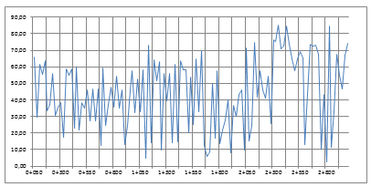
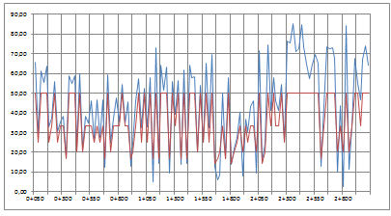
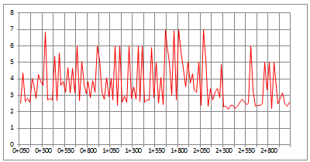
Comparación entre sistemas PCI – VIZIR
Buena calificación
METODOLOGÍA | CALIFICACIÓN PROMEDIO | ESTADO
PAVER | 45 | REGULAR
VIZIR | 4 | REGULAR
Perfil Índice de Condición del Pavimento PCI.
Perfil Comparación VIZIR y PCI.
Buena calificación
Perfil Índice de Deterioro Superficial IS
Notes:
La escala de calificación para cada metodología es diferente el sistema VIZIR califica el estado del pavimento en una escala comprendida entre 1 y 7 con la ponderación de 1 a un excelente estado del pavimento y 7 una valoración deficiente, para la metodología PCI se utiliza una escala que va entre 0 y 100 para la cual 0 indica un pésimo estado del pavimento mientras tanto 100 indica un buen estado del pavimento.

Slide 15
Auscultación superficial Higuera y Pacheco (2010)
Estados Unidades de muestreo
Unidades muéstrales cada 50m
Total de 76 muestras.
Desarrollado y calibrado en Colombia
ESTADO | UNIDAD MUESTRA | LONGITUD | %
MUY BUENO | 40 | 2000 m | 52,63
BUENO | 30 | 1500 m | 39,47
REGULAR | 6 | 300 m | 7,89
 | 76 | 3800 m | 100
Resumen de Daños Pavimento Articulado
FALLA | UNIDAD | AREA | % AREA TOTAL
Abultamiento | m² | 232,00 | 14,85
Ahuellamiento | m² | 148,30 | 9,49
Desgaste Superficial | m² | 567,88 | 36,34
Perdida de Arena | m² | 175,00 | 11,20
Fracturamiento | m² | 50,10 | 3,21
Vegetación en Calzada | m² | 389,50 | 24,92
 | Total | 1562,78 | 100%
Estado de Vía Pavimento Articulado.

Slide 16
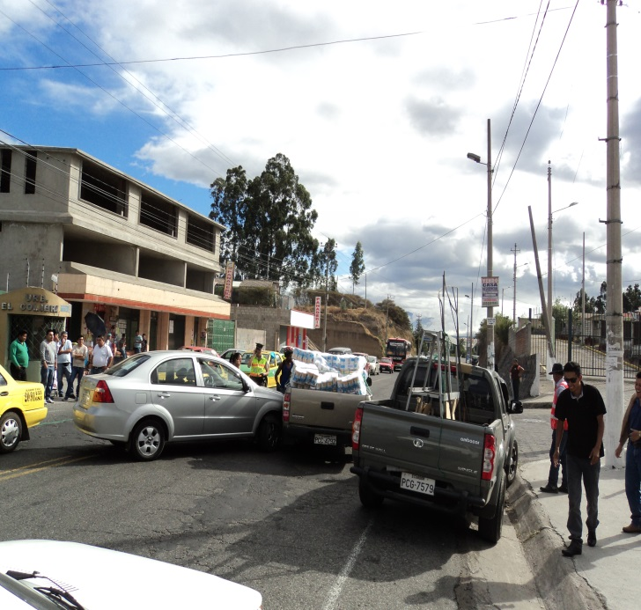
Estudio de trafico actual y diseño Av. General Rumiñahui.
Condición | Incremento
2003-2013 | 13%
2003-2015 | 23%
Año | Tramo San Luis – Colibrí TPDA | Tramo Colibrí - San Luis TPDA
2003 | 9346ª | 10908
Proyección 2013 | 13418^{b} | 15660
Medición 2013 | 15220^{c} | 17741
Proyección 2015 | 16494 | 19226
^{Incremento de parque automotor}
ª Medición Estudio de Trafico año 2003.
^{b} Proyección de diseño año 2013.
^{c} Medición Estudio de trafico año 2013.
Nota: las Proyecciones para el año 2015 corresponde al incremento del PBI 4.10%

Slide 17
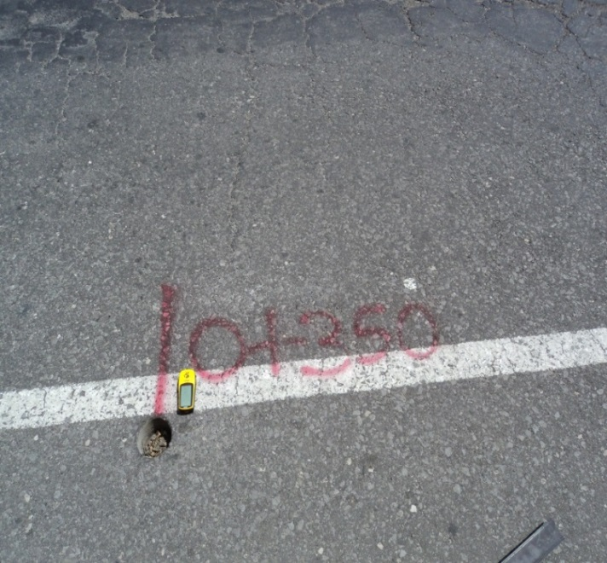
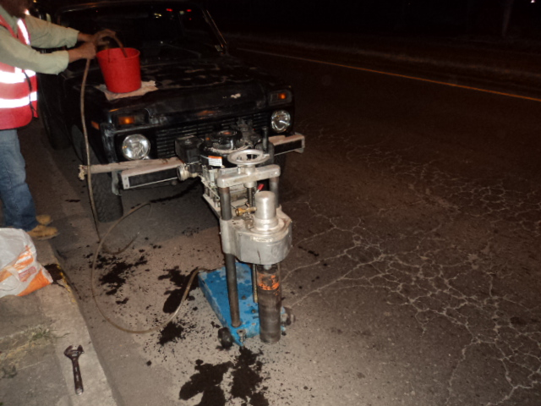
Estudio Estadístico de campo pavimento flexible y articulado
selección al azar buscando sectores homogéneos o característicos de alguna patología tratando de que las muestras represente el comportamiento real del pavimento (NEVI-12 6.203.8.6)
Espesores de carpeta
Condición de drenaje superficial
Condición de adherencia entre la capa asfáltica y capa de base granular
Patrón de falla en carpeta (NEVI-12 6.203.8.4)

Slide 18
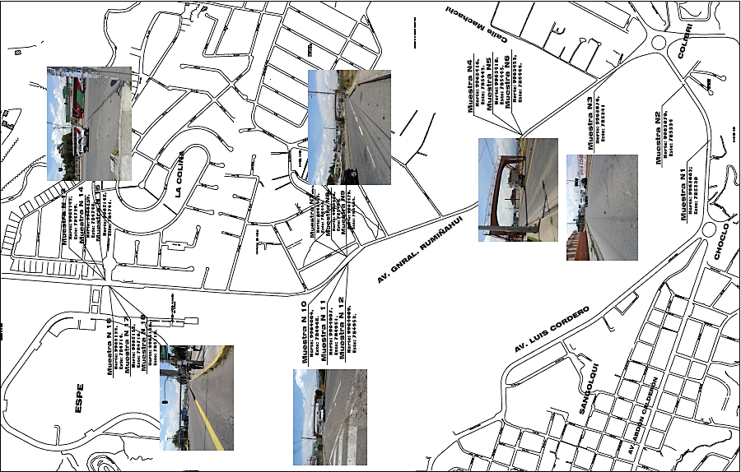
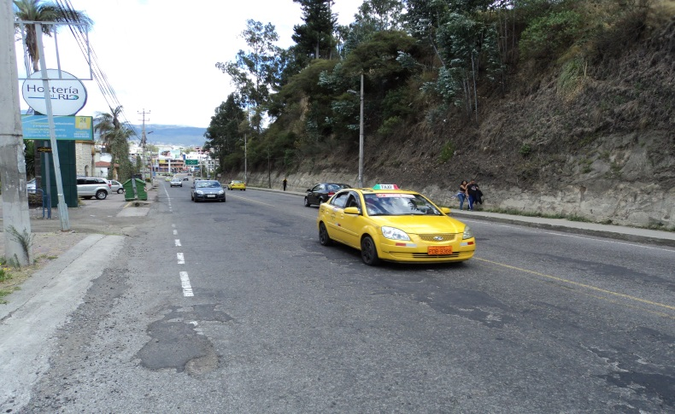
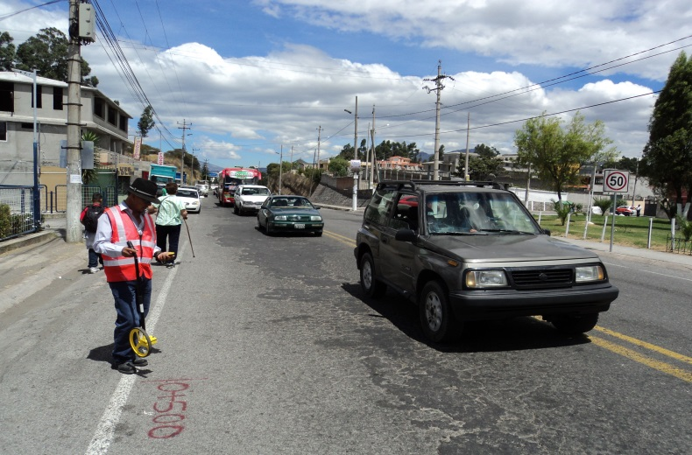
Obtención de núcleos.
Tramo1 choclo – colibrí
Tramo dos colibrí- ESPE con división inicio , centro, fin en toda la vía.

Slide 19
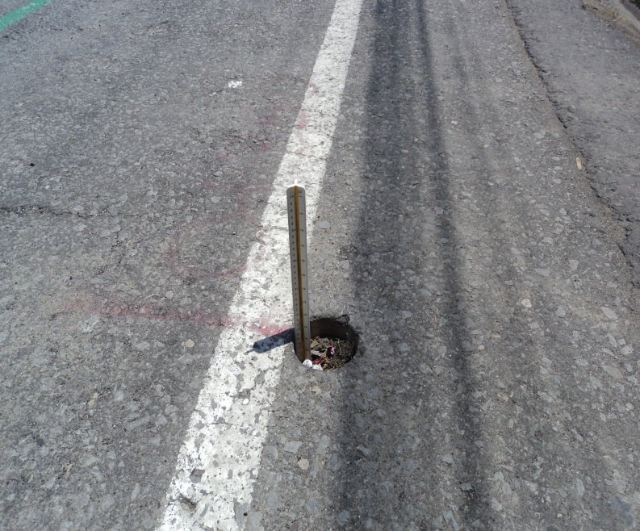
Verificación espesores de carpeta
Código del Núcleo | Localización | Espesor cm | Carril
1 | Redondel Choclo | 12,05 | Derecho
2 | Redondel Choclo | - | Derecho
3 | Hotel Colibrí | 12,10 | Derecho
4 | Puente Hotel Colibrí | 12,12 | Derecho
5 | Puente Hotel Colibrí | 12,50 | Derecho
6 | Puente Hotel Colibrí | 12,45 | Derecho
7 | Gas Petrocomercial | 12,46 | Derecho
8 | Gas Petrocomercial | 12,42 | Derecho
9 | Gas Petrocomercial | 12,30 | Derecho
10 | Gas Petrocomercial Frente | 12,50 | Izquierdo
11 | Gas Petrocomercial Frente | 12, 50 | Izquierdo
12 | Gas Petrocomercial Frente | 12,40 | Izquierdo
13 | Urb La Colina | 12,50 | Derecho
14 | Urb La Colina | 12,50 | Derecho
15 | Urb La Colina | 12,50 | Derecho
16 | Parada De Buses ESPE | 12,45 | Izquierdo
17 | Parada De Buses ESPE | 12,45 | Izquierdo
18 | Parada De Buses ESPE | 12,50 | Izquierdo
Diferencia de carpeta es considerado aceptable de acuerdo a (Carrion Estupiñan , 2015).

Slide 20
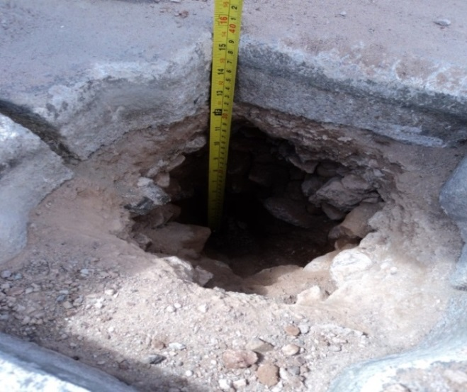
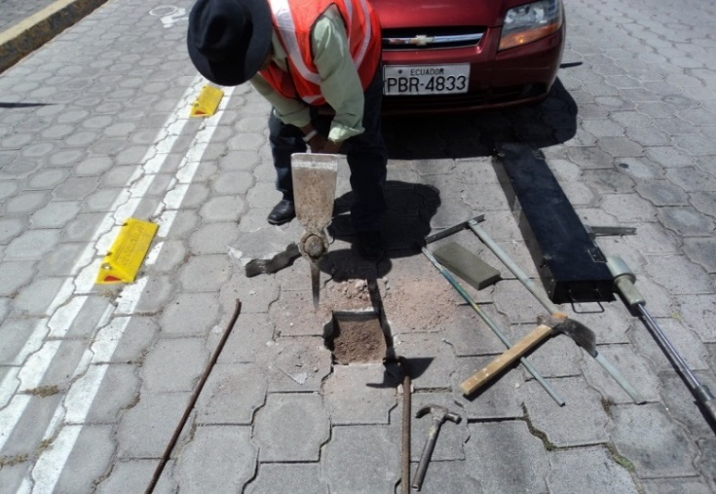
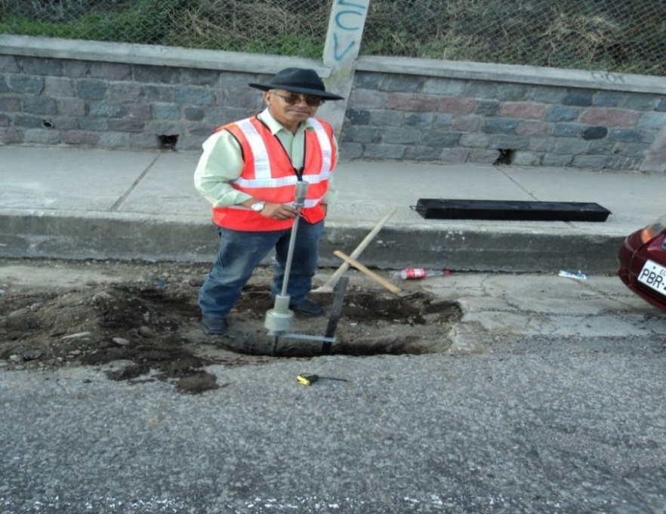
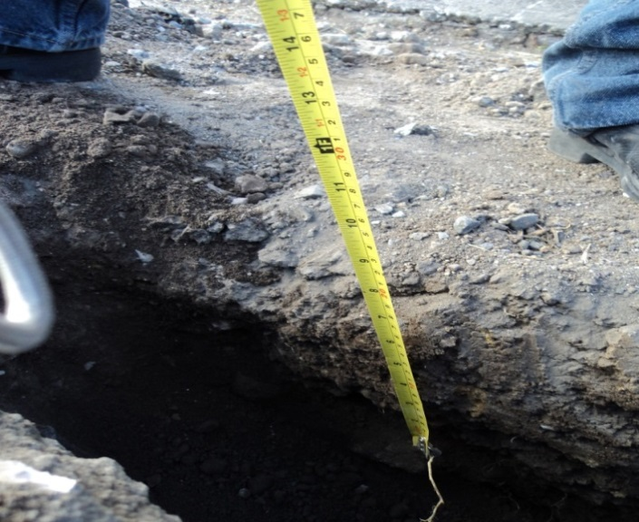
Medición de Espesores Pavimento.
Medición Pavimento Articulado
Pavimento Articulado
Capa Pavimento | Espesor mm | Observación.
Base Granular | 320 | Presencia de material de granulometría gruesa
Arena Estabilización | 40 | Arena gruesa
Adoquín | Variable | Variable en cada tramo
Pavimento flexible tramo choclo
Capa Pavimento | Espesor mm | Observación.
Sub Base Granular | 320 | Inadecuada cohesión entre partículas, material disperso.
Base Granular | 250 | Presencia de material orgánico
Carpeta asfáltica | - | Variable en cada tramo
Medición Pavimento tramo Choclo

Slide 21
Medición de Espesores Pavimento flexible
Estructura | Espesor de Diseño | Tramo Choclo – Colibrí | Tramo Colibrí-ESPE | Espesor condiciones actuales
Base mm | 300 | ª250 | ^{b}300 | ^{c}300
Sub Base mm | 400 | ª320 | ^{b}400 | ^{c}400
Carpeta de rodadura mm | 125 | ª100 | ª124.0 | ^{c}125.0
ª Medición propia in situ.
^{b} Medición Estudio Funcional y estructural año 2013.
^{c} Espesores de acuerdo a condiciones actuales de Trafico calculo Pavimento
Nota: las mediciones para el tramo Colibrí- San Luis corresponde a servicio de consultoría
para el Gobierno de la Provincia de Pichincha año 2013.
Fuente: Elaboración basada en Estudio de campo y Consultoría Externa.
Variación en carpeta de rodadura de aproximadamente el 1% dicho parámetro podría considerarse aceptable de acuerdo a (Carrion Estupiñan , 2015).

Slide 22
Medición de espesores Pavimento Articulado.
Espesores Av. Mariana de Jesús.
Estructura | Espesor de Diseño | Espesor medido en campo
Base mm | ª300 | ^{b}320
Arena Estabilización mm | 40 | 40
Adoquín | ^{c}80 | 86
ª espesor de diseño para tráfico actual.
^{b} Medición Estudio de campo.
^{c} Espesor mínimo de diseño del adoquín.
Variación de material de Base con un 6% de diferencia dicho parámetro podría considerarse aceptable de acuerdo a (Carrión Estupiñan , 2015).

Slide 23
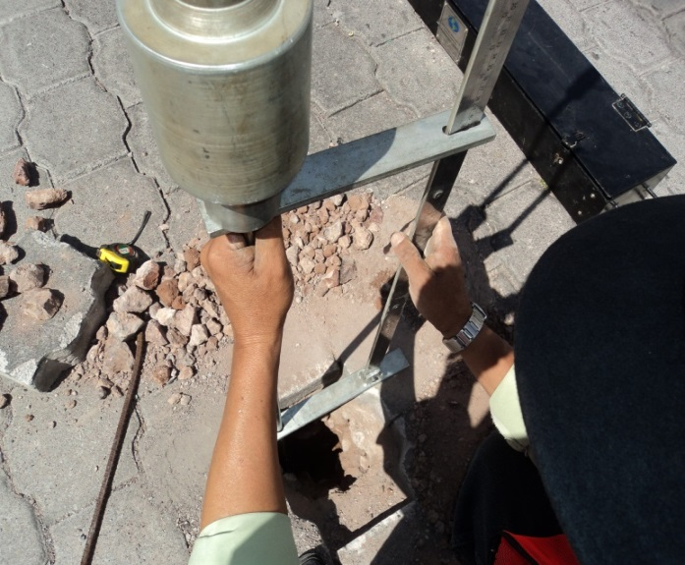
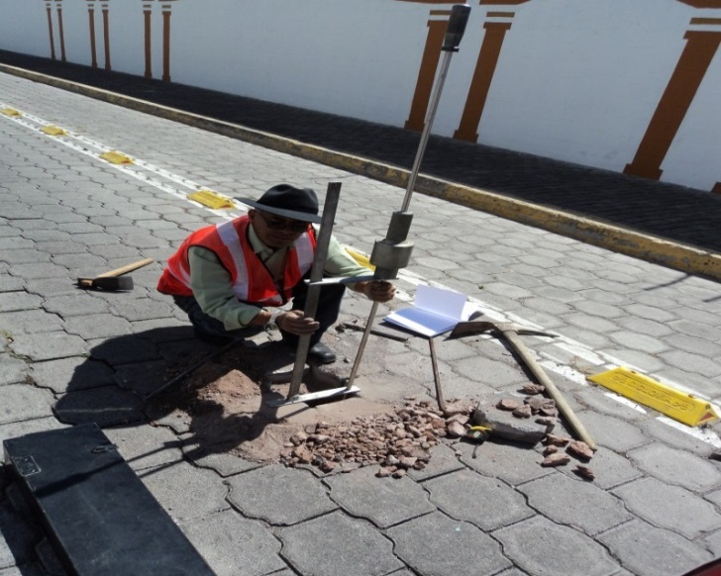
Valoración condición subrasante. Ensayo de Penetración Dinámica de Cono (DCP) ASTM-D 6951

Slide 24
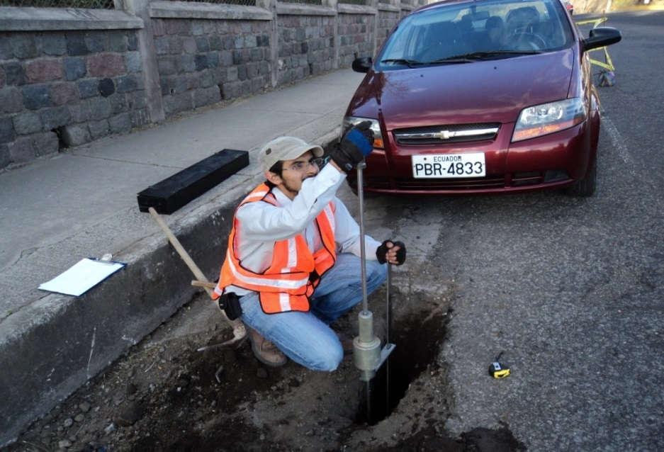
Valoración condición subrasante. Ensayo de Penetración Dinámica de Cono (DCP) ASTM-D 6951

Slide 25
Ensayo de granulometría ASTM C-71

Slide 26
Granulometría Promedio.
Tabla. Valores Curva Granulométrica Promedio
Abertura Tamiz mm | Promedio mm
25 | 100,00
19 | 98,64
12,5 | 85,03
9,5 | 70,58
4,75 | 48,86
2,36 | 36,58
1,18 | 27,36
0,6 | 20,92
0,3 | 13,33
0,15 | 6,66
0,075 | 2,57
- | 0,00
Nota: La curva granulométrica Promedio corresponde a
nueve núcleos de Asfalto Obtenidas en la Vía General Rumiñahui.

Slide 27
Curva Granulométrica de Diseño.
Abertura Tamiz mm | Curva N°1 | Curva N°2
25,4 | - | -
19 | 100 | 100
12,5 | 90 | 100
4,75 | 44 | 74
2,36 | 28 | 58
0,3 | 5 | 21
0,075 | 2 | 10
Curvas Granulométricas de Diseño ½”
Nota: Curvas Granulométricas de acuerdo al Diseño Previsto 2003
Fuente: MOP-001F-2002 /405-5-1.
Figura Análisis Curva Granulométrica de diseño.
Fuente: MOP-001F-2002 /405-5-1.
Mayoría de muestras presenta poca cantidad de material fino de abertura de tamiz 0,3mm representa problema de compactación

Slide 28
Curva Granulométrica Normativa Vigente.
Mezcla asfáltica tipo MAC-2
Tabla Curvas granulométricas de diseño normativa vigente
Abertura Tamiz mm | Curva N°1 | Curva N°2
25,4 | - | -
19 | 100 | 100
12,50 | 80 | 100
4,75 | 51 | 68
2,36 | 38 | 52
0,3 | 17 | 28
0,15 | 8 | 17
0,075 | 5 | 8
Nota: Curvas granulométricas de acuerdo normativa vigente
Fuente: Norma Ecuatoria Vial NEVI-12.
Figura Análisis Curva granulométrica Normativa Vigente
Fuente: Norma Ecuatoria Vial NEVI-12.
No es aceptable para una gradación tipo MAC-2, esto debido a que la actual Norma vial NEVI-12 considera parámetros más estrictos en gradación de los agregados para fines con Mezcla Superpave.

Slide 29
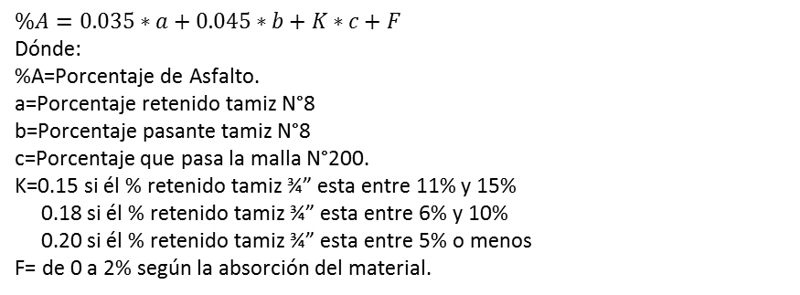
Contenido Aproximado de Asfalto.
N° Muestra | Retenido Tamiz N°8 | Pasante Tamiz N°8 | Pasante Malla N°200 | K | F | % ASFALTO
18 | 79,13 | 20,87 | 3,10 | 0,20 | 1 | 5,33
13 | 62,24 | 37,76 | 4,13 | 0,20 | 1 | 5,70
14 | 64,94 | 35,06 | 0,00 | 0,20 | 1 | 4,85
15 | 50,87 | 49,13 | 3,84 | 0,20 | 1 | 5,76
4 | 55,16 | 44,84 | 4,55 | 0,20 | 1 | 5,86
6 | 59,64 | 40,36 | 3,15 | 0,20 | 1 | 5,53
7 | 64,94 | 35,06 | 0,00 | 0,20 | 1 | 4,85
8 | 73,47 | 26,53 | 2,14 | 0,20 | 1 | 5,19
9 | 60,40 | 39,60 | 2,26 | 0,18 | 1 | 5,30
$\%A=0.035∗a+0.045∗b+K∗c+F$
Dónde:
%A=Porcentaje de Asfalto.
a=Porcentaje retenido tamiz N°8
b=Porcentaje pasante tamiz N°8
c=Porcentaje que pasa la malla N°200.
K=0.15 si él % retenido tamiz ¾” esta entre 11% y 15%
0.18 si él % retenido tamiz ¾” esta entre 6% y 10%
0.20 si él % retenido tamiz ¾” esta entre 5% o menos
F= de 0 a 2% según la absorción del material.

Slide 30
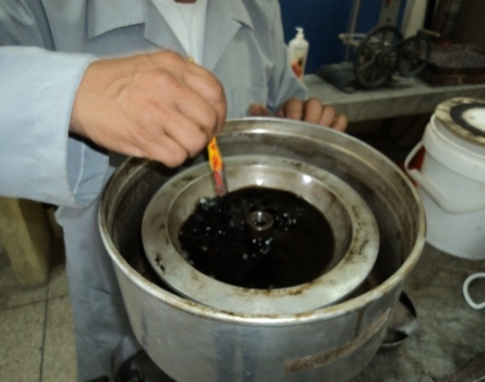
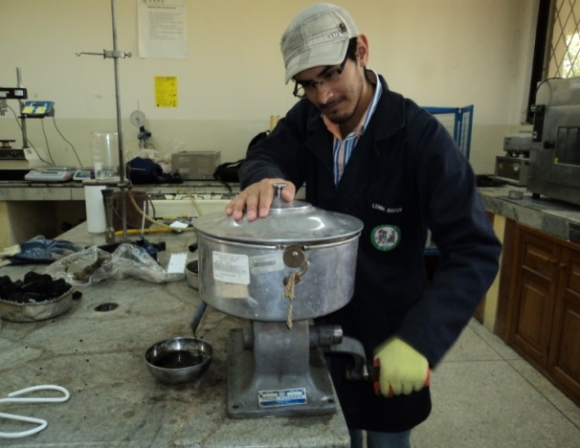
Porcentaje de Asfalto ASTMD-2172
N° Muestra | peso Asfalto+ Agregado gr | Peso Papel filtro inicial gr | Peso Agregado seco gr | Peso Filtro Secado gr | % Asfalto
13 | 377,4 | 12,11 | 354,37 | 12,15 | 6,09%
14 | 302,71 | 11,21 | 277,09 | 12,06 | 8,18%
15 | 381,08 | 11,34 | 351,35 | 12,06 | 7,61%
4 | 471,07 | 11,32 | 435,6 | 12,27 | 7,33%
6 | 354,48 | 11,46 | 330,28 | 12,09 | 6,65%
7 | 429,68 | 11,34 | 399,97 | 11,92 | 6,78%
8 | 439,07 | 11,38 | 418,8 | 12,17 | 4,44%
9 | 489,74 | 11,11 | 467,78 | 12,13 | 4,28%
18 | 217,97 | 11,32 | 203,13 | 12,34 | 6,34%
Promedio | 6,41%
Valor menor | < 5,00%
Valor mayor | 8,19%
Mezcla diseño | 7,20%
Diferencia | 13,00%
Valor no es aceptable en lo establecido por la Norma Ecuatoriana Vial- NEVI 405-5.18.d
Adición de solvente.
Proceso de centrifuga.

Slide 31
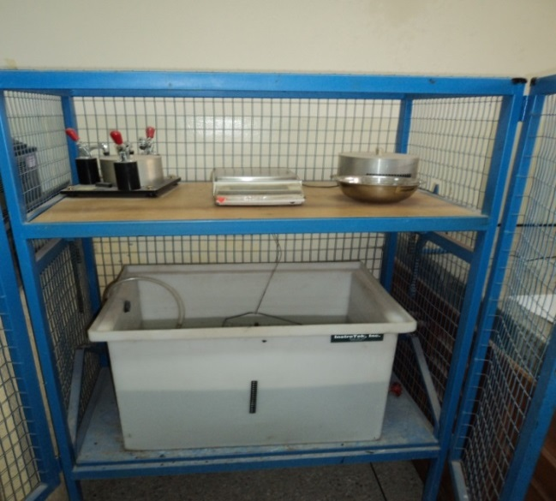
Densidad Aparente BULK
Numeración Muestra | Peso de Muestra Aire gr | Peso Muestra en Agua gr | Densidad Aparente BULK
3 | 1884,05 | 979,98 | 2,08
10 | 913 | 474,08 | 2,08
11 | 1734,29 | 912,88 | 2,11
13 | 2379,2 | 1291,85 | 2,19
12 | 1808,77 | 966,89 | 2,15
17 | 1005,36 | 578,69 | 2,36
5 | 836,7 | 440,44 | 2,11
Registro peso sumergido.

Slide 32
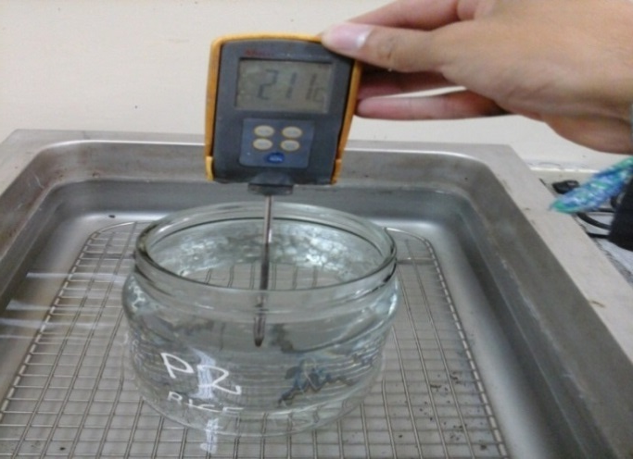
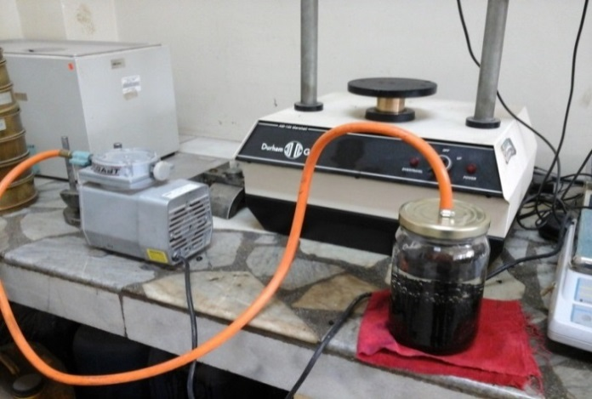
Densidad Rice ASTM D-2041
Numeración Muestra | Peso de muestra Aire gr | peso del recipiente lleno agua gr | Recipiente lleno agua +muestra | Densidad Máxima Teórica
3 | 978,18 | 2798,62 | 3350 | 2,29
10 | 843,76 | 2798,62 | 3269 | 2,26
11 | 737,67 | 2798,62 | 3211 | 2,27
13 | 777,74 | 2798,62 | 3247 | 2,36
12 | 726,75 | 2798,62 | 3207 | 2,28
17 | 878,17 | 2798,62 | 3316 | 2,43
5 | 748,11 | 2798,62 | 3242 | 2,45
Calibración Frasco RICE.
Extracción Aire.

Slide 33
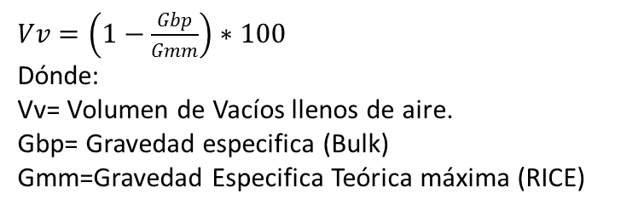
Porcentaje de vacíos
Numeración Muestra | Densidad BULK | Densidad RICE | Volumen de Vacíos %
3 | 2,08 | 2,29 | 9,07
10 | 2,08 | 2,26 | 7,95
11 | 2,11 | 2,27 | 6,90
13 | 2,19 | 2,36 | 7,34
12 | 2,15 | 2,28 | 5,88
17 | 2,36 | 2,43 | 3,19
5 | 2,11 | 2,45 | 13,99
$Vv=\left(1−\frac{Gbp}{Gmm}\right)∗100$
Dónde:
Vv= Volumen de Vacíos llenos de aire.
Gbp= Gravedad especifica (Bulk)
Gmm=Gravedad Especifica Teórica máxima (RICE)
Valor promedio de 7.76% porcentaje no aceptable por el MOP-001F-2002 para el tráfico previsto del diseño
valor mínimo 3% y máximo 5%.

Slide 34
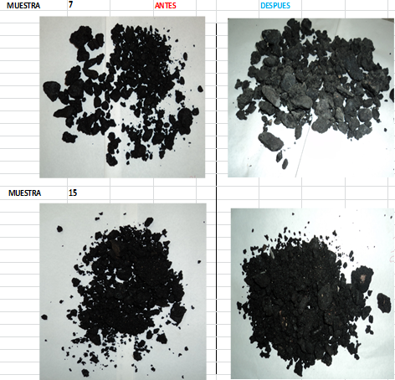
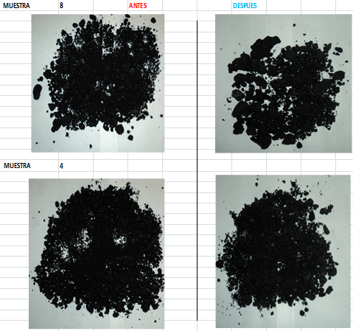
Recubrimiento y peladura ASTM D 2172
Diseño inicial de la mezcla asfáltica se deberá incluir aditivo de adherencia, las muestras ensayadas reflejan una adecuada adherencia entre en Agregado mineral y el material bituminoso con aproximadamente del 95% de adherencia valor que es aceptable para las condiciones iniciales de colocación de carpeta asfáltica la misma que se encontraba en un 96%.

Slide 35
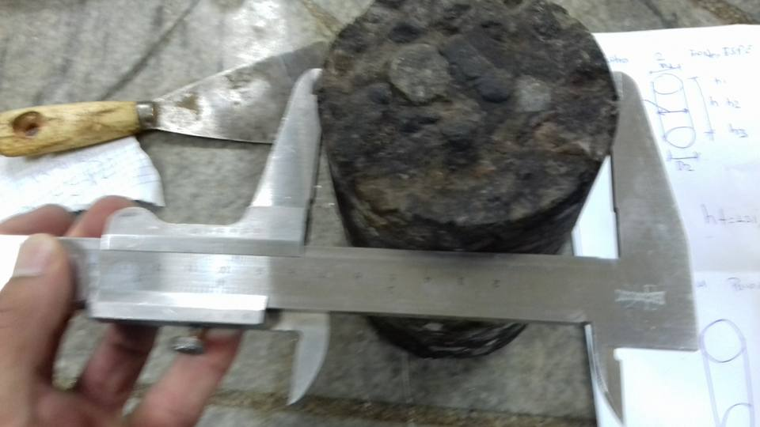
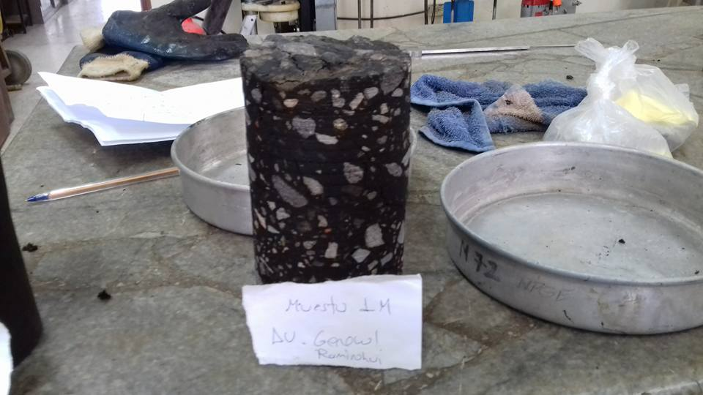
Expansión de Asfalto Modificado Muestra N° 7
INICIAL
ALTURA N°1 | 124,6 mm
DIAMETRO N°1 | 942,5 mm
DIAMETRO N°2 | 943,1 mm
FINAL
ALTURA N°1 | 124,5 mm
DIAMETRO N°1 | 942,6 mm
DIAMETRO N°2 | 943,3 mm

Slide 36
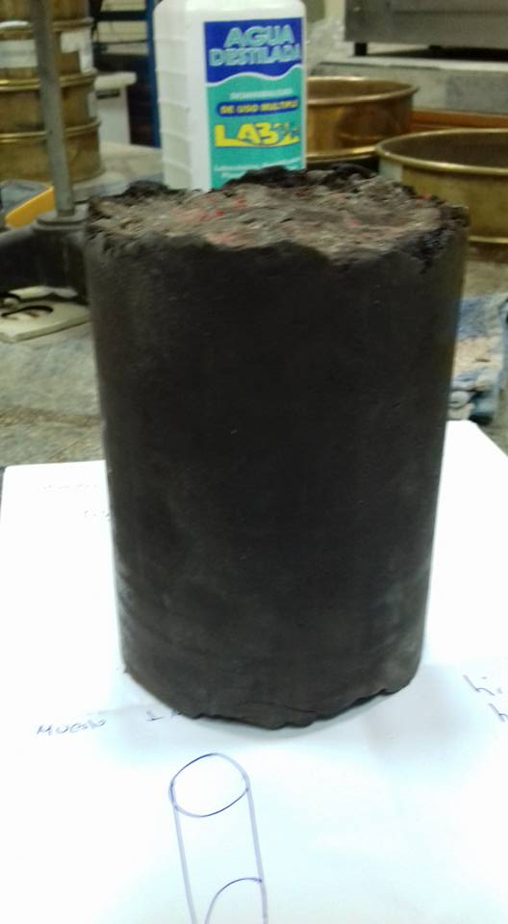
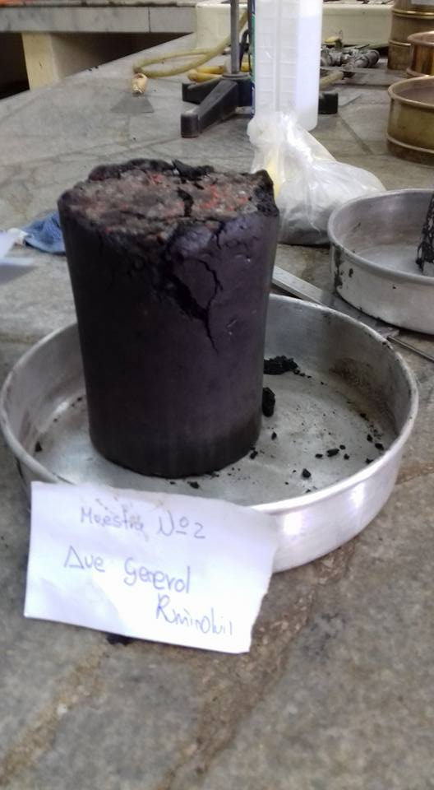
Expansión de Asfalto Modificado muestra N°16
INICIAL
ALTURA N°1 | 124,50 mm
DIAMETRO N°1 | 943,00 mm
DIAMETRO N°2 | 942,60 mm
FINAL
ALTURA N°1 | 124,45 mm
DIAMETRO N°1 | 947,2 mm
DIAMETRO N°2 | 944,2 mm

Slide 37
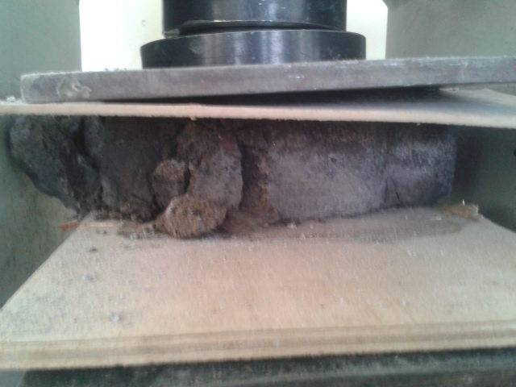
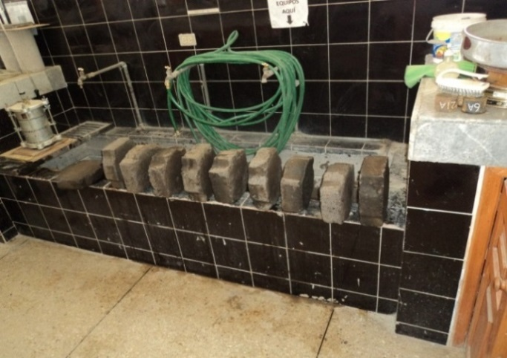
Ensayos pavimentos Articulados.
Ensayo de resistencia a la compresión INEN 1485
N° Adoquín | Fuerza Kg | Área Cm² | Resistencia Mpa (fi) | fi-fm | (fi-fm)²
1 | 120316 | 467,62 | 25,2 | -10,3 | 106,9
2 | 133580 | 430,95 | 30,4 | -5,2 | 26,8
3 | 172329 | 443,33 | 38,1 | 2,5 | 6,5
4 | 149920 | 459,05 | 32,0 | -3,5 | 12,6
5 | 149900 | 431,47 | 34,1 | -1,5 | 2,3
6 | 124910 | 423,51 | 28,9 | -6,6 | 44,2
7 | 177078 | 420,47 | 41,3 | 5,7 | 32,8
8 | 192317 | 419,34 | 45,0 | 9,4 | 88,4
9 | 191414 | 426,67 | 44,0 | 8,4 | 70,9
10 | 177930 | 475,56 | 36,7 | 1,1 | 1,3
 |  | Σ fi= | 355,6 | Σ( fi-fm)² = | 392,42
 |  | S= | 6,603 | fk= | 25 MPA
fi=Resistencia compresión cada muestra; S=Desviación Estándar
fk=Resistencia Característica; fm=Media Aritmética.
Resistencia característica a la compresión de 25Mpa, Valor que se encuentra por debajo del límite permitido para la clasificación de transito presente de 40 MPa de acuerdo a la Norma INEN 1488.

Slide 38
Área de desgaste, espesor
AREA DE DESGASTE
ESPESOR PROMEDIO
N° Adoquín | Peso Molde Gr | Peso cartulina gr | Área cm²
1 | 9,82 | 1,68 | 467,62
2 | 9,05 | 1,68 | 430,95
3 | 9,31 | 1,68 | 443,33
4 | 9,64 | 1,68 | 459,05
5 | 11,38 | 2,11 | 431,47
6 | 11,17 | 2,11 | 423,51
7 | 11,09 | 2,11 | 420,47
8 | 11,06 | 2,11 | 419,34
9 | 7,36 | 3,45 | 426,67
10 | 7,49 | 3,15 | 475,56
N° Adoquín | Espesor N°1 cm | Espesor N°2 cm | Espesor N°3 cm | Espesor N°4 cm | Espesor Total cm
1 | 88,9 | 88,2 | 87,2 | 87,1 | 87,85
2 | 88,3 | 82,5 | 83,5 | 84,7 | 84,75
3 | 87,6 | 88,3 | 90,3 | 90,9 | 89,28
4 | 84,8 | 88,5 | 82,5 | 86,2 | 85,50
5 | 91,1 | 91,8 | 89,4 | 92,5 | 91,20
6 | 91,2 | 90,9 | 91,6 | 91,9 | 91,40
7 | 89,3 | 90,5 | 89,9 | 92,2 | 90,48
8 | 88,1 | 89,2 | 87,8 | 86,5 | 87,90
9 | 82,8 | 82,8 | 82,1 | 82,9 | 82,65
10 | 70,5 | 71,1 | 71,9 | 70,8 | 71,08
El 40% del lote no cumple con la tolerancia de espesor nominal establecida por la Normativa INEN 1488.
El área de desgaste para las diferentes muestras ensayadas presenta una diferencia máxima del 8%

Slide 39
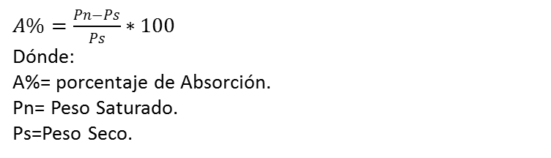
Ensayo de Absorción ASTM C140
N° Adoquín | Peso Seco Ps (gr) | Peso Saturado Pn (gr) | Porcentaje Absorción
1 | 8,9823 | 9,2575 | 3,06%
2 | 8,4364 | 8,6827 | 2,92%
3 | 8,9543 | 9,2343 | 3,13%
4 | 8,8518 | 9,1452 Promedio | 3,31%
 |  |  | 3,11%
$A\%=\frac{Pn−Ps}{Ps}∗100$
Dónde:
A%= porcentaje de Absorción.
Pn= Peso Saturado.
Ps=Peso Seco.
Valor promedio de 3.11% de acuerdo a la Normativa Española UNE-EN1338 es un valor aceptable para condiciones climáticas por cambios bruscos de temperatura y heladas.

Slide 40
Análisis pavimento Flexible
TIPO DE CONTROL | Porcentaje de ocurrencia
Control de valor de CBR | 13,27%
Control de porcentaje de compactación. | 17,35%
Verificación de tipo de Granulometría | 9,18%
Verificación de espesores de diseño. | 20,41%
Verificación de porcentaje de asfalto. | 6,12%
Verificación de adherencia de la mezcla | 2,04%
Verificación de adherencia entre base y carpeta | 1,02%
Verificar cantidad de riego de imprimación. | 1,02%
Verificar tipo de solución de imprimación | 1,02%
Verificar barrido de superficie de imprimación | 1,02%
Verificación de penetración de imprimación. | 1,02%
Falta de mantenimiento Vial. | 3,06%
Verificación de dosificación en planta. | 1,02%
Verificación de viscosidad cemento asfaltico en planta | 1,02%
Controlar riego de imprimación. | 1,02%
Verificar juntas de construcción. | 3,06%
Verificar riego de liga carpeta | 2,04%
Verificar propiedades geotécnicas del suelo | 2,04%
Verificación de porcentaje de vacíos mezcla asfáltica | 2,04%
Controlar exceso de agregado fino en mezcla. | 1,02%
Controlar el uso de asfaltos de baja penetración. | 1,02%
Verificación de temperatura de tendido de carpeta asfáltica. | 1,02%
controlar tipo de asfalto de acuerdo a condiciones Climáticas | 1,02%
Verificar drenaje superficial. | 3,06%
Controlar pendiente del proyecto. | 1,02%
Controlar porcentaje de Filler. | 1,02%
Verificar existencia de bordillos | 1,02%
Verificar sellado de juntas | 1,02%

Slide 41
Análisis pavimento articulado
Tipo de control | Porcentaje de ocurrencia
Inadecuado corte de adoquines en borde | 2,86%
Mala colocación de primera hilera de adoquines | 5,71%
Controlar vibración adoquines con placa vibradora | 5,71%
Controlar humedad contaste en la arena en obra | 2,86%
Verificar enrasado de arena | 8,57%
Controlar transporte de adoquines | 2,86%
Controlar valor de soporte california CBR | 5,71%
Control de porcentaje de compactación. | 5,71%
Verificación de tipo de Granulometría | 2,86%
Verificación de espesores de diseño. | 8,57%
Falta de mantenimiento Vial. | 2,86%
Control de calidad de adoquín | 5,71%
Verificación de propiedades geotécnicas del suelo | 2,86%

Slide 42
Conclusiones y Recomendaciones
Se determinó que la condición actual en cuanto a control de calidad establecido para carga ultima, dimensión y resistencia a la compresión para los adoquines extraídos de la Avenida Mariana de Jesús no cumple con las recomendaciones planteadas por la Norma Ecuatoriana Vial NEVI-2012.
Se determinó que la mezcla de diseño Promedio, planteado para la Avenida General Rumiñahui cumple para granulometría de agregado Grueso sin embargo para granulometría de agregado fino esta se encuentra fuera del rango previsto por la Norma de diseño MTOP F001 , lo mismo que se puede ver reflejado en problemas de falta de compactación.
Se valoró la condición actual del pavimento flexible para la Avenida General Rumiñahui, de acuerdo a la metodología VIZIR y PAVER con una calificación de regular lo mismo que indica un inmediato proceso de mantenimiento para evitar un aumento de costo y tiempo para los usuarios que utilizan esta vía.
Se determinó que el contenido alto de asfalto influye directamente en las propiedades volumétricas de la mezcla, alcanzado variaciones y expansiones volumétricas bajo temperatura de trabajo sobre los 50°C.
La metodología Propuesta por Higuera y Pacheco (2010) fue probada con el fin de poder realizar su valoración para el territorio Nacional y comprobar la coherencia de resultados reflejado en el Índice de Condición del Pavimento, se realizo un Inventario en la Vía Mariana de Jesús en una longitud de 1852 m y los resultado obtenidos se encuentran acorde con el estado real del tramo en análisis a simple vista.
Se determinó que la condición de soporte CBR establecido por el ensayo DCP para la avenida General Rumiñahui en el tramo del redondel del choclo es ineficiente lo mismo que indica que se realice un proceso mejoramiento de la Subrasante, la condición ineficiente de la Sub rasante se refleja en su alto porcentaje de fallas superficiales.

Slide 43
Se recomienda se realice estudios de trafico periódicamente, debido a que en sectores de alta crecimiento poblacional como es el caso del Cantón Rumiñahui las estimaciones del TPDA para el periodo de diseño pueden sub estimarse, lo que puede ocasionar un deterioro acelerado del Pavimento.
Se recomienda se realice un proceso de mantenimiento frecuente, debido a que en sectores de la vía General Rumiñahui existe alcantarillas que no cuentan con sus respectivas tapas, lo mismo que puede ocasionar molestias y accidentes para los usuarios viales.
Se recomienda el uso de la Metodología PAVER conjuntamente al método descrito por la Norma NEVI – 2012 para procesos de auscultación en pavimento flexible debido a que la metodología propuesta por NEVI – 2012 no completa ciertas Fallas y condiciones especiales a nivel de Geotecnia.
Se recomienda emplear la Metodología propuesta por Higuera y Pacheco (2010) para diferentes vías del territorio Nacional , con el fin de poder realizar ajustes en parámetros de calificación y de acuerdo a los datos de la experiencia poder plantear una Metodología propia para uso en territorio Nacional.
Se recomienda se realice un proceso de recapeo y reposición de mezcla asfáltica en caliente de la Avenida General Rumiñahui con un espesor aproximado de 7.5 cm debido a que se pudo valorar mediante el estudio estadístico de campo de la fisuras características presentes en la vía se encuentra a una profundidad máxima de 5cm.
Se recomienda realizar diferentes tipos de mezclas asfálticas de acuerdo a las condiciones climáticas locales, para evitar la falla del tipo agrietamiento en bloque

Slide 44
Gracias por su atención

